Slide 1
МБДОУ «Красная шапочка» с.Вареновка
Музыкальный руководитель: Кашуба Татьяна Георгиевна

Slide 2
Тема: «Песенное творчество с элементами танцевальных композиций»

Slide 3
Цель:
Создание условий для формирования личности ребёнка, развития разнообразных умений, способностей и качеств средствами музыки и танцевально – ритмических движений.

Slide 4
Задачи:
1 Образовательная: Повысить интерес детей дошкольного возраста к песенному творчеству с элементами танцевальных композиций.
2 Развивающая: развивать музыкальные, творческие и коммуникативные способности детей.
3 Воспитательная: воспитывать культуру, вкус, эстетические чувства и уверенность в себе.

Slide 5
АКТУАЛЬНОСТЬ
В современном мире нас окружают новые технологии, от которых порой идет кругом голова в выборе разнообразных методик и программ. В своей работе по музыкально-ритмическому воспитанию детей нужен разнообразный репертуар: упражнения, игры, этюды, парные танцы, сюжетные пляски и т.д. В свою работу хотелось взять что-то свежее, новое, не похожее на общепринятые стандарты, но в то же время интересное и доступное детям, такой репертуар, который бы был не рутиной в разучивании в работе с детьми, а был бы интересен всем участникам творческого процесса. Моё внимание привлек материал коммуникативных танцев, а также песенное творчество с элементами танцевальных композиций, речевые музыкальные танцы и игры. И если следовать формуле , что « учиться надо весело», то лучшего материала для занятий с детьми просто не придумать.
В настоящее время особенно актуально брать в работу такой музыкальный материал, поскольку совместные праздники и развлечения с родителями стали проводиться практически повсеместно. На таких праздниках родители не только гости и зрители, но и активные исполнители, принимающие участие в разных танцах и играх вместе с детьми.
Кроме того, предлагаемый материал можно использовать и на праздниках, где собраны дети разных возрастов (дошкольники, учащиеся младших, средних и старших классов).

Slide 6
ПРОИСХОЖДЕНИЕ
Происхождение этого материала связано с фольклором разных народов.
Впоследствии использования подобных плясок при проведении праздников, досугов с детьми и взрослыми породило множество вариаций.

Slide 7
ОСОБЕННОСТИ
Во-первых, это, танцы с несложными движениями, включающие элементы невербального общения, смену партнёров, игровые задания (кто лучше пляшет) и т. д. Движения и фигуры в таких плясках очень просты, доступны для исполнения даже маленьким детям. В этих танцах есть игровые сюжеты, что ещё более облегчает их запоминание.

Slide 8
Особенности
Во-вторых, помимо развития музыкального слуха, выразительности движений, ориентировки в пространстве и т. д. могут быть эффективно реализованы следующие направления воспитательной работы:
1.Развитие динамической стороны общения: лёгкости вступления в контакт, инициативности, готовности к общению;
2.Развитие эмпатии, сочувствие к партнёру,
Эмоциональности и выразительности невербальных средств общения;

Slide 9
Особенности
3. Развитие позитивного самоощущения, что связано с состоянием раскрепощённости, уверенности в себе, ощущением собственного благополучия, своей значимости в детском коллективе;
4. Сформированной положительной самооценки.

Slide 10
Пояснение
Поскольку многие коммуникативные танцы построены, в основном на жестах и движениях, которые в житейском обиходе выражают дружелюбие, открытое отношение людей друг к другу, то в целом они производят положительные, радостные эмоции.
Тактильный контакт, осуществляемый в танце, ещё более способствует развитию доброжелательных отношений между детьми и, тем самым, нормализации социального климата в детской группе.

Slide 11
Моменты
Известно, что в фольклорной традиции нет разделения на исполнителей и зрителей, а все присутствующие являются участниками и создателями игрового действия.
Этот момент является весьма существенным, поскольку он снимает механизм оценивания, раскрепощает ребёнка и наделяет смыслом сам процесс его участия в танце-игре.

Slide 12
Наблюдения
В своей работе с этим музыкальным материалом заметила, что танцы быстро разучиваются, они доставляют удовольствие в рабочем процессе и детям и взрослым. Эти танцы можно включать в мероприятия в любые сезонные праздники, где они смотрятся живо, весело, замечается эмоциональный подъём у детей и у взрослых, которые непосредственно участники танца-игры, а также зрителей.

Slide 13
Ценность и польза
Ценность и польза таких танцев-игр очевидна. Использовать их можно в самых разнообразных формах работы с детьми (и не только с детьми) – и на занятиях, и на праздниках, и на развлечениях.
Эти танцы адресованы детям, но их можно с успехом использовать в работе для совместных игр-танцев детей с родителями или детей разного возраста на праздниках и развлечениях.

Slide 14
Коррекционная работа
Данный материал является доступным и привлекательным, вызывает яркие положительные эмоции, его с успехом можно включать в коррекционную работу с детьми, имеющими различную патологию развития ( как правило, у всех детей с проблемами развития нарушена эмоциональная сфера), ребенок зажат или излишне расторможен, у него неадекватная самооценка и, как следствие, проблема в общении.

Slide 15
Коррекция. Продолжение.
В несложных, но весёлых и подвижных танцах-играх, дети получают радость от самого процесса движения под музыку, от того, что у них всё получается, от возможности себя выразить, проявить, получить приз. Всё это даёт прекрасный эффект в коррекции развития особых детей и не нуждается в каких-то дополнительных рекомендациях (помимо специальных, которые уточнит дефектолог применительно к каждому особому случаю).

Slide 16
Песенное творчество
Песенное творчество является важнейшим условием развития не только музыкальной, но и общей культуры ребёнка.
Оно формирует у детей эстетическое мировосприятие, обогащает эмоциональный опыт, побуждает осознавать окружающий мир в его звуковых проявлениях.

Slide 17
Танцевальные композиции
Танцевальное движение – сложный кинетический процесс, который состоит из множества движений рук, ног, корпуса, головы. Приводится в действие мелкая мускулатура, вестибулярный аппарат, пространственные ориентировки.
Очевидно, что у дошкольников небольшой жизненный опыт, не сформированы двигательные умения, преобладает наглядно – образное мышление, поэтому они копируют лишь то, что видят своими глазами, им присуще подражание. Детям дошкольного возраста сложно представить абстрактный образ, необходима конкретная ситуация. Так же на результат оказывают индивидуальные особенности, заложенные природой ( кому-то легче даётся задание, а у кого-то совсем не получается).

Slide 18
Заключение
Таким образом, музыкальная деятельность дошкольников – это различные способы познания детьми музыкального искусства, а через него окружающей жизни и самого себя, с помощью которых осуществляется музыкальное и общее развитие.
Ребёнок приобщается к музыке, исполняя произведения не только по заданному образцу, но и вкладывая своё отношение путём создания новых образов и действий.
Овладение этим навыком позволяет активно развивать фантазию, воображение и проявлять себя в начальных формах музыкального творчества: песенного, танцевального, игрового и т.д.

Slide 19
Продолжение
Песенное творчество с элементами танцевальных композиций детей отличается от такой же деятельности взрослых. Такой вид творчества – это сочинения и импровизации: вокальные, двигательные, инструментальные, изобразительные и словесные.
Этот вид творческой деятельности удовлетворяет одну из важнейших потребностей ребенка – САМОВЫРАЖЕНИЕ.

Slide 20
Продолжение
Выполнение простейших творческих заданий приводит его к возможности проявить творческую инициативу : сначала в изменении, дополнении или окончании простейшей мелодии, игры, танца, упражнения; в дальнейшем – к первым творческим попыткам создания своего «произведения», осуществление собственного замысла. Все это уже может рассматриваться как первоначальное детское продуктивное музыкальное творчество, что в свою очередь может протекать в обстановке эмоционального подъёма, а это способствует их внутреннему раскрепощению.

Slide 21
Вывод
Таким образом, дети, овладевая разнообразными средствами творческого самовыражения, самоутверждения и попав в атмосферу творческого успеха, приобретают уверенность в своих силах, смелость и независимость.
Это, в свою очередь, способствует раскрытию творческого потенциала детей и формированию у них потребности в творческом самовыражении и самореализации.

Slide 22
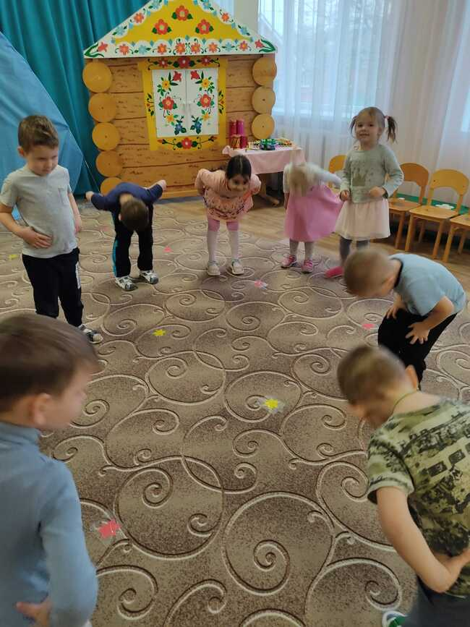
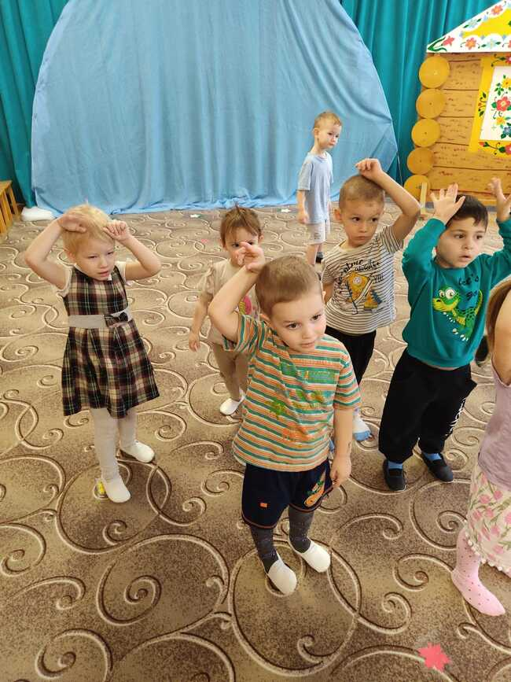
2 - Младшая группа танцы «Приглашение» и «Зайка серенький сидит и ушами шевелит»

Slide 23
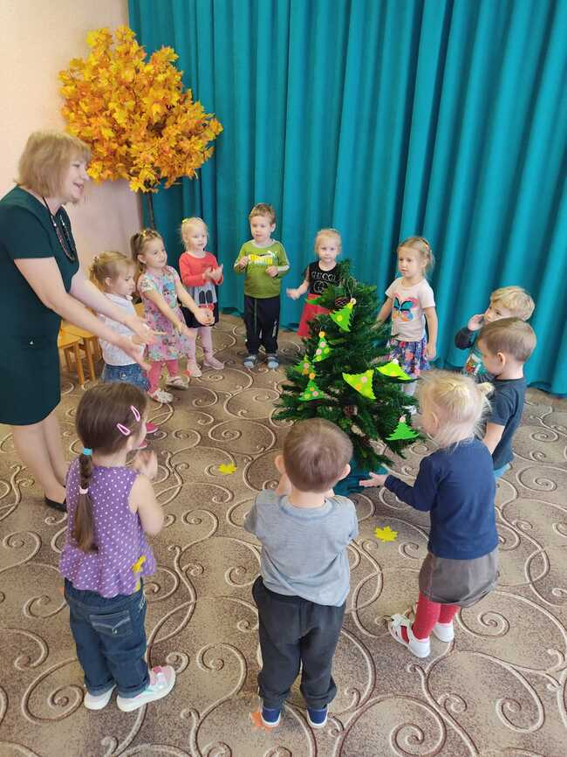
2- Младшая группа песня «Как у нашей елочки зелены иголочки»

Slide 24
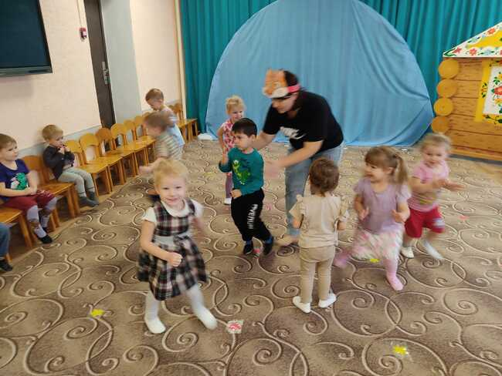
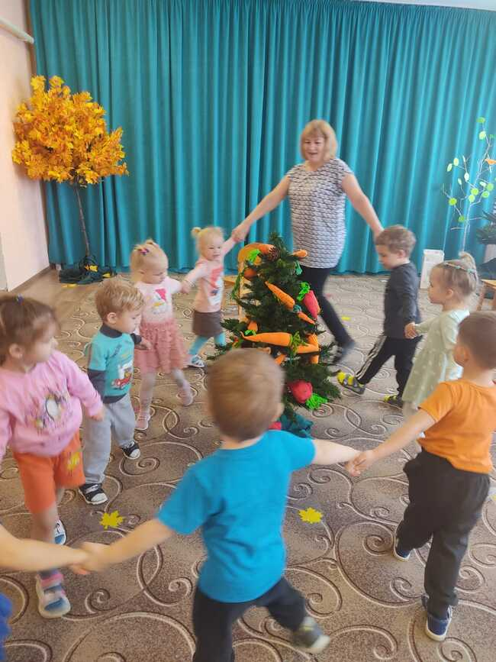
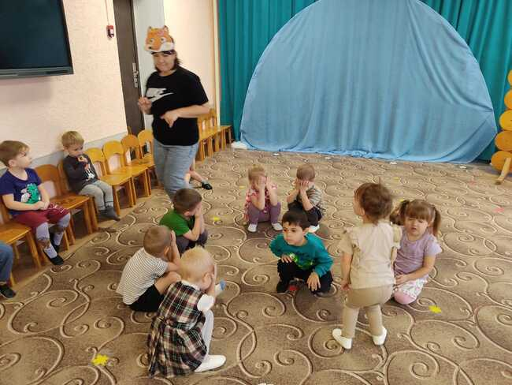
2- Младшая группа песня «Зайчики и лисичка», хоровод «Ёлочка»

Slide 25
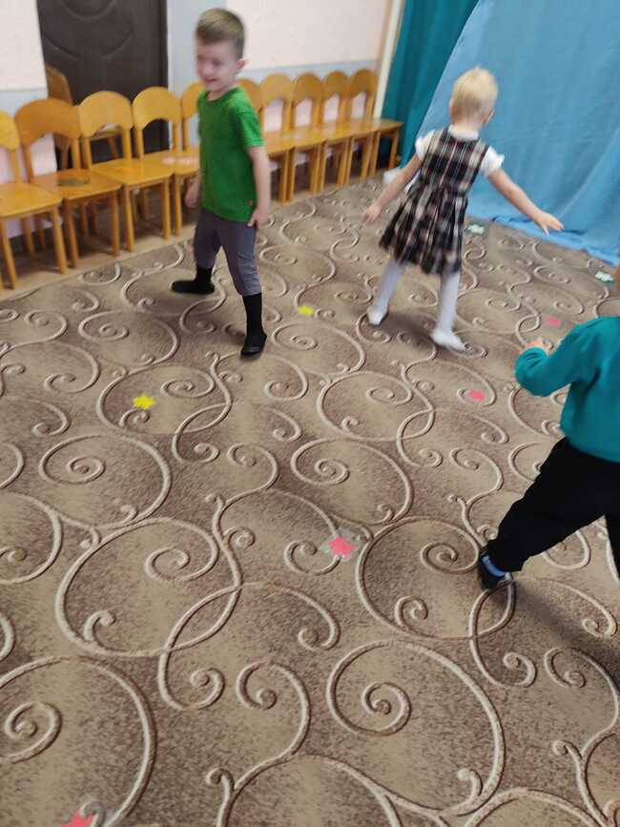
2-я Младшая группа Песня «Мишка косолапый по лесу идёт»

Slide 26
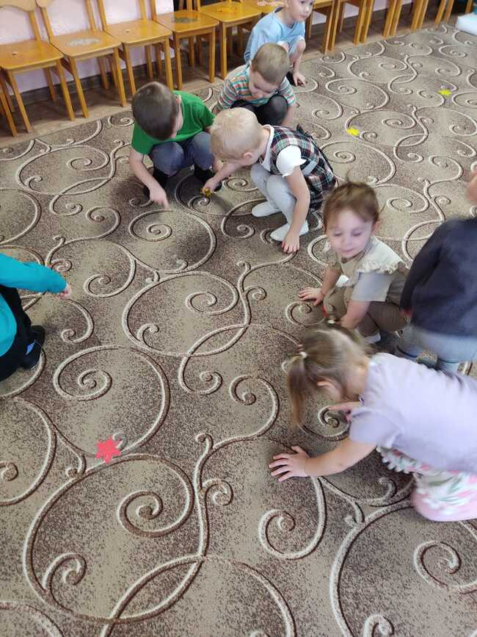
2-я Младшая группа Песня-игра «Зайчики и лисичка» (Сели зайчики в кружок, роют лапкой корешок)

Slide 27
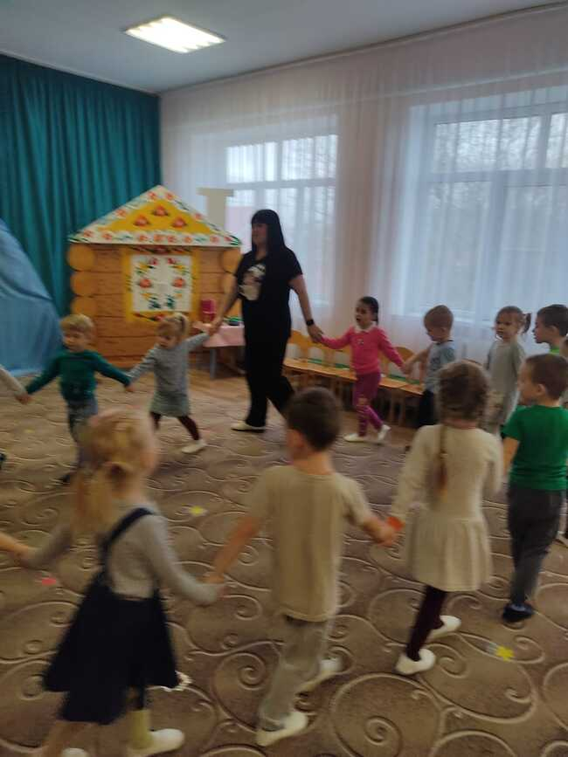
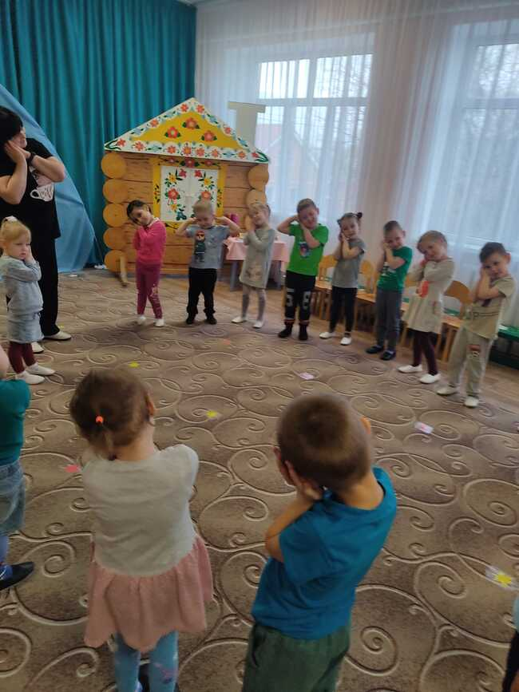
Средняя группа Хороводная игра «Мы на луг ходили» Ведем хоровод, показали как спит зайчик

Slide 28
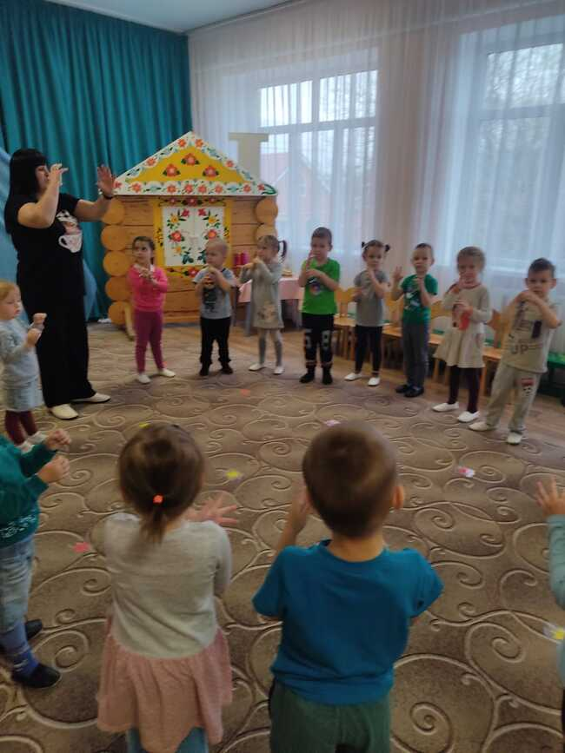
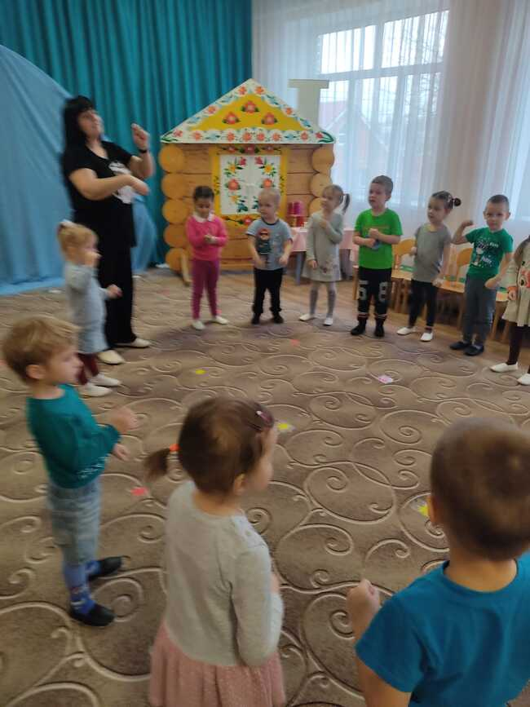
Средняя группа зайчика будим игрой на дудочке и бьём в барабан.

Slide 29
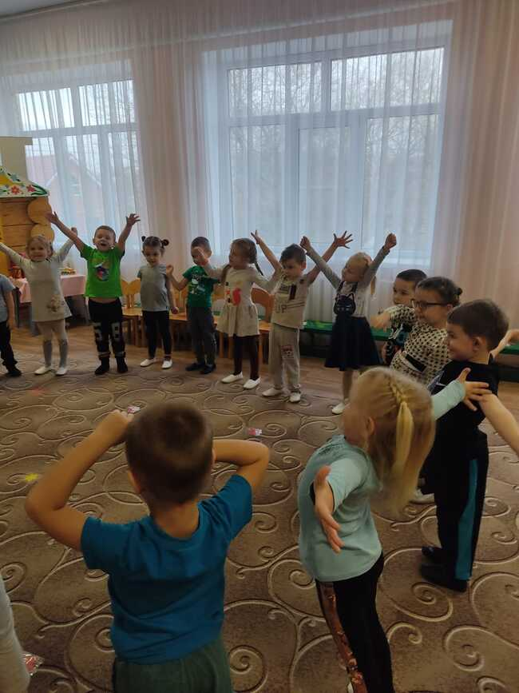
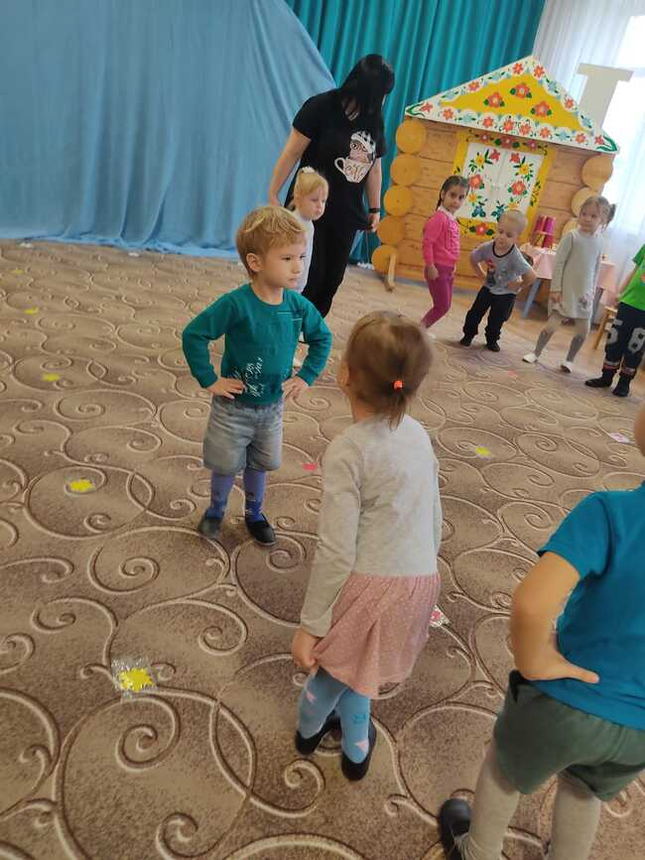
Средняя группа показываем как зайчик потягивается, просыпается и танцует.

Slide 30
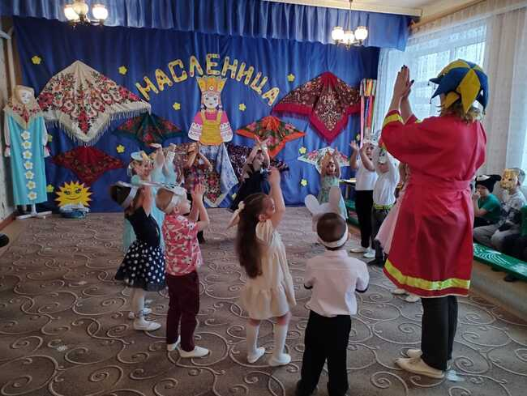
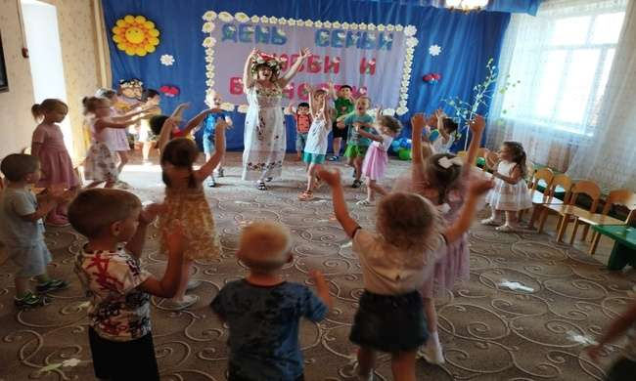
Старшая группа хоровод «Масленка» и песня-танец « Тетя весельчак»

Slide 31
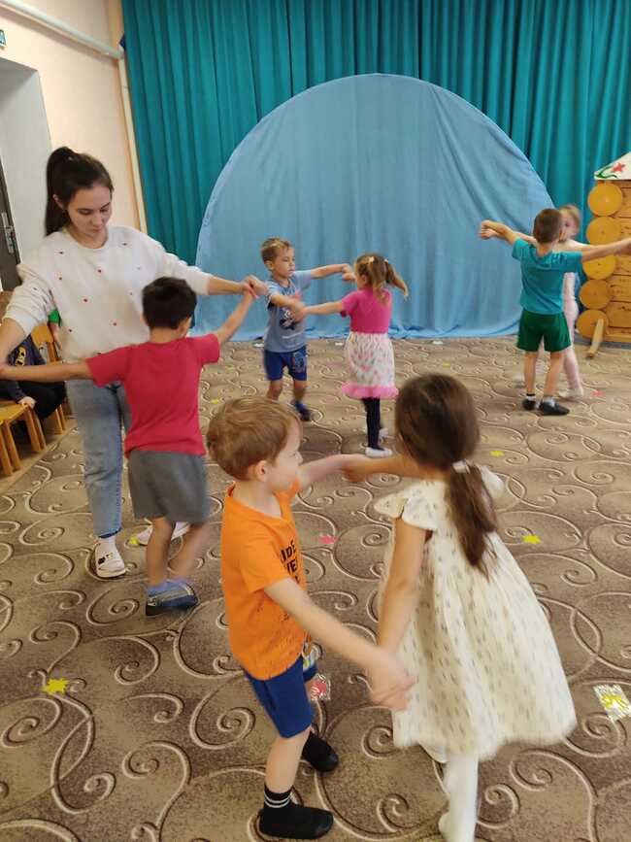
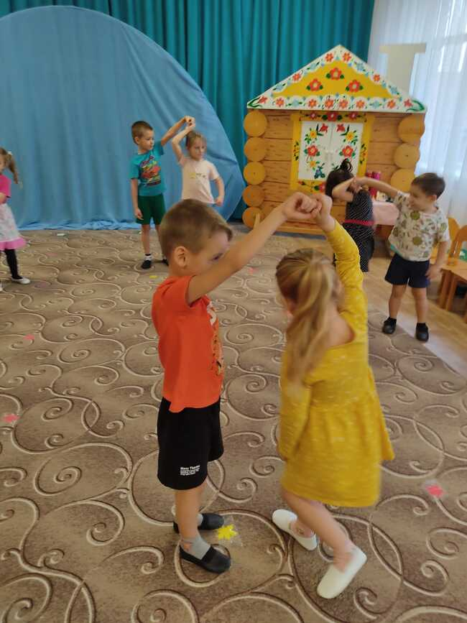
Старшая группа Песня-игра «Пой, пой, веселей».

Slide 32
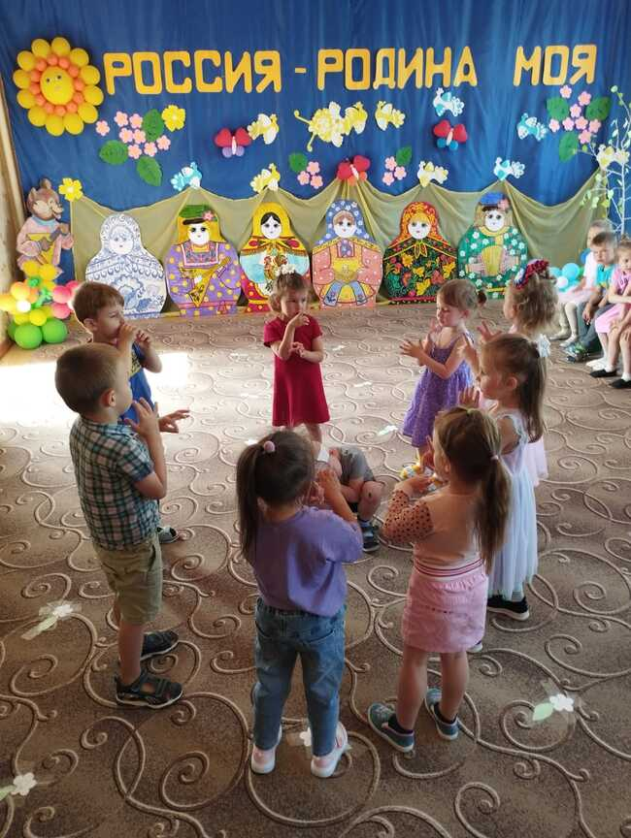
Старшая группа русская народная песня-игра «Ворон»

Slide 33
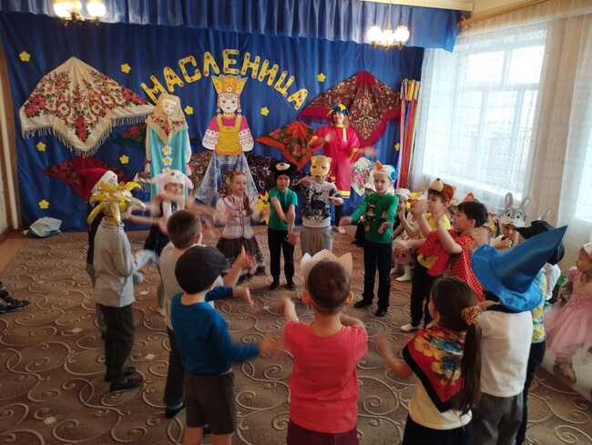
Старшая группа русская народная песня с движениями «Блины»

Slide 34
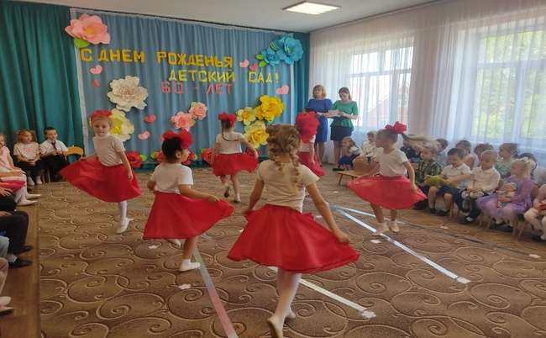
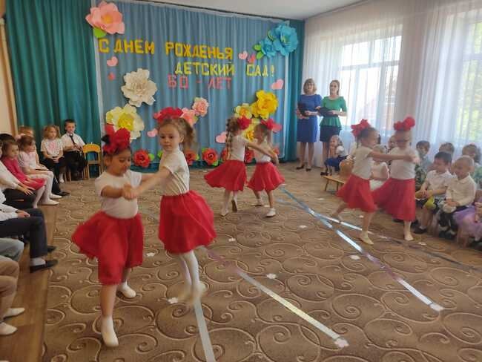
Подготовительная группа коммуникативный танец «Краковяк»

Slide 35
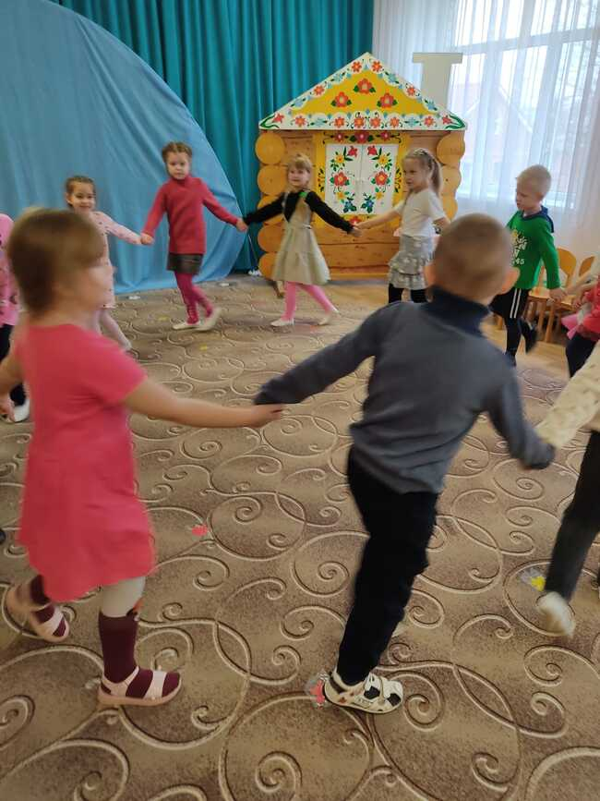
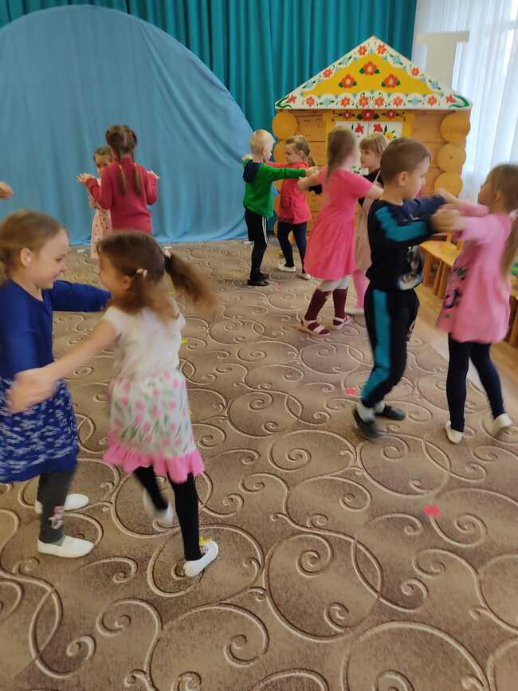
Подготовительная группа песня-игра с танцевальными движениями «Мы хотели танцевать»

Slide 36
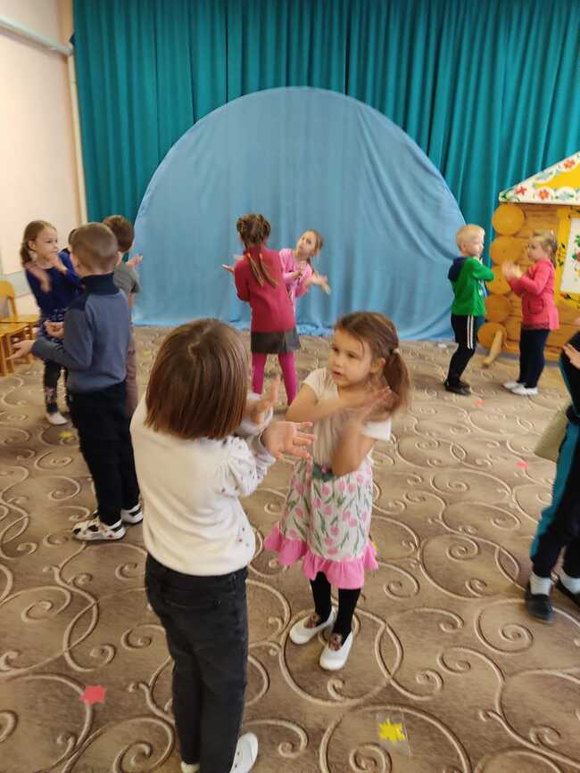
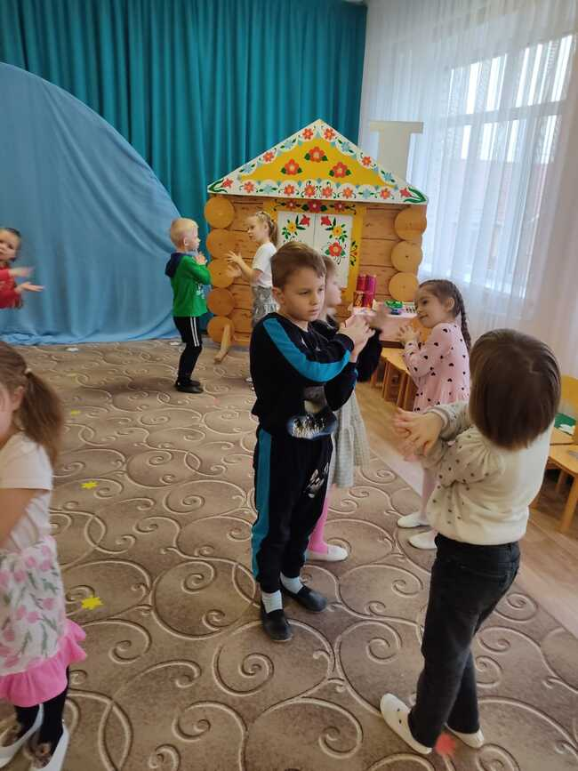
Подготовительная группа Песня-танец «Мы хотели танцевать»

Slide 37
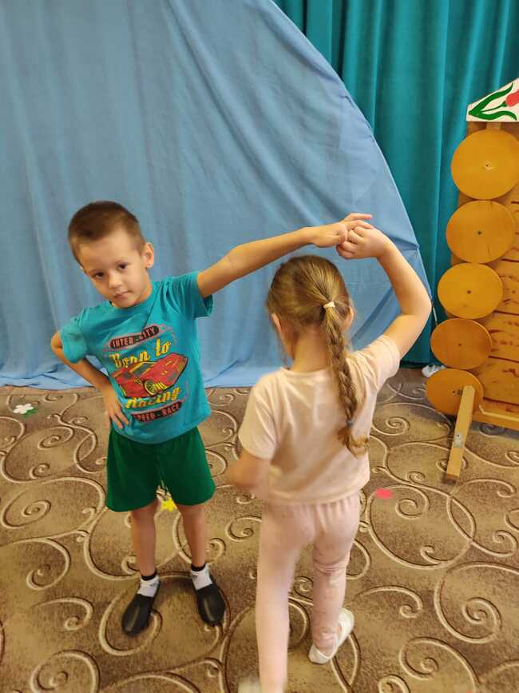
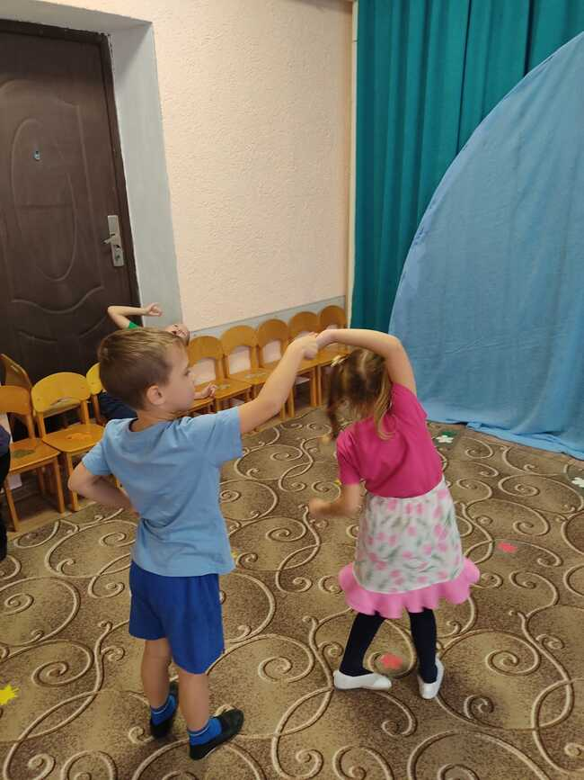
Подготовительная группа песня-танец «Пой, пой веселей»

Slide 38
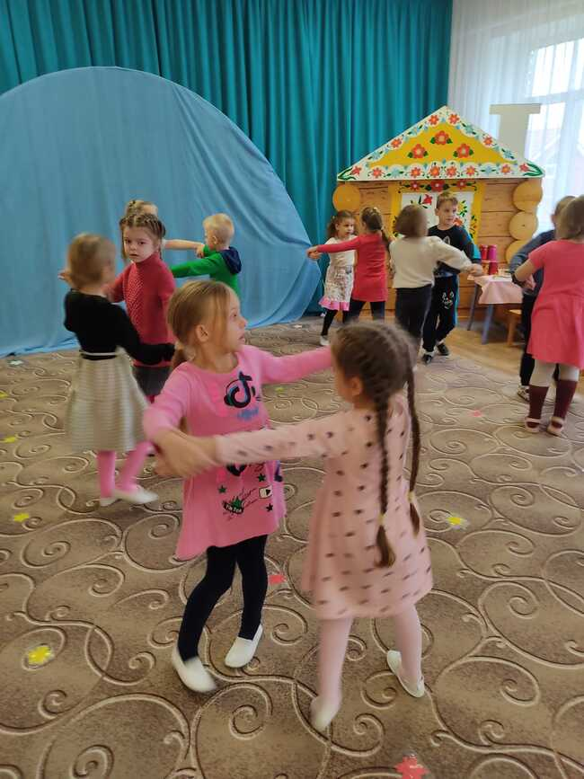
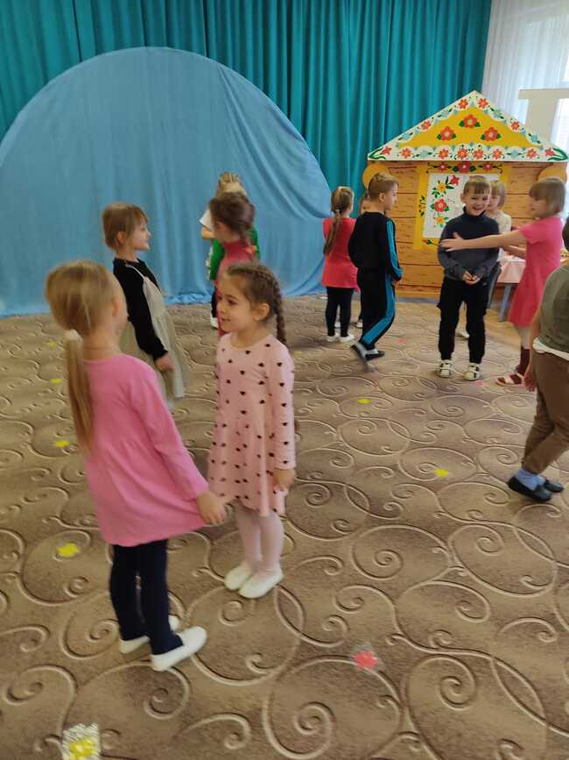
Подготовительная группа Песня-танец «Пой, пой веселей»

Slide 39
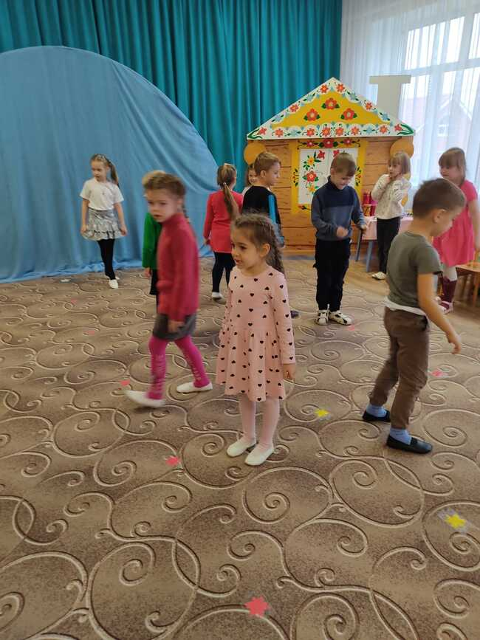
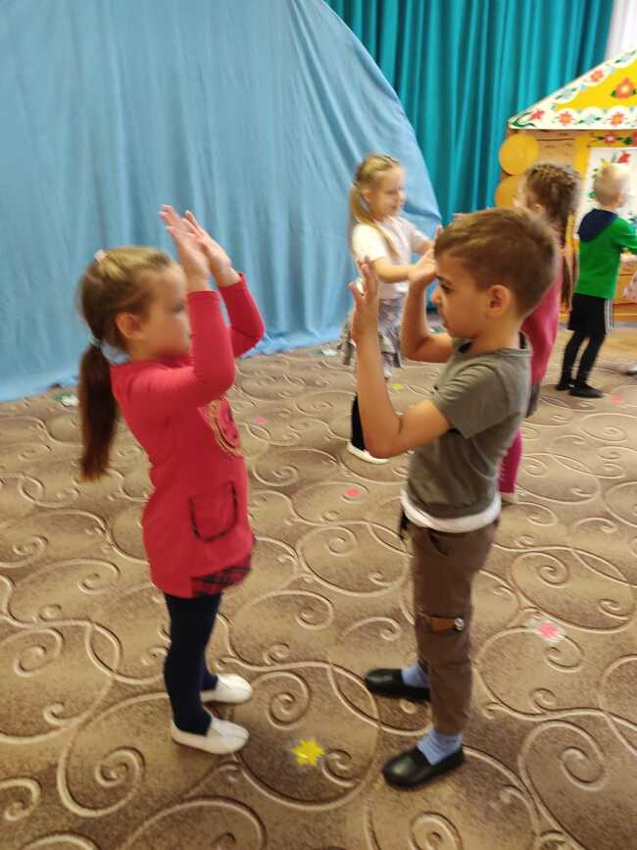
Подготовительная группа Песня-танец «Мы сначала разошлись…»

Slide 40
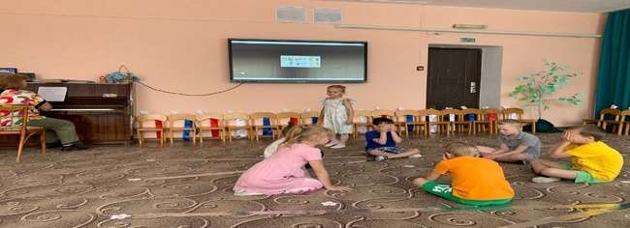
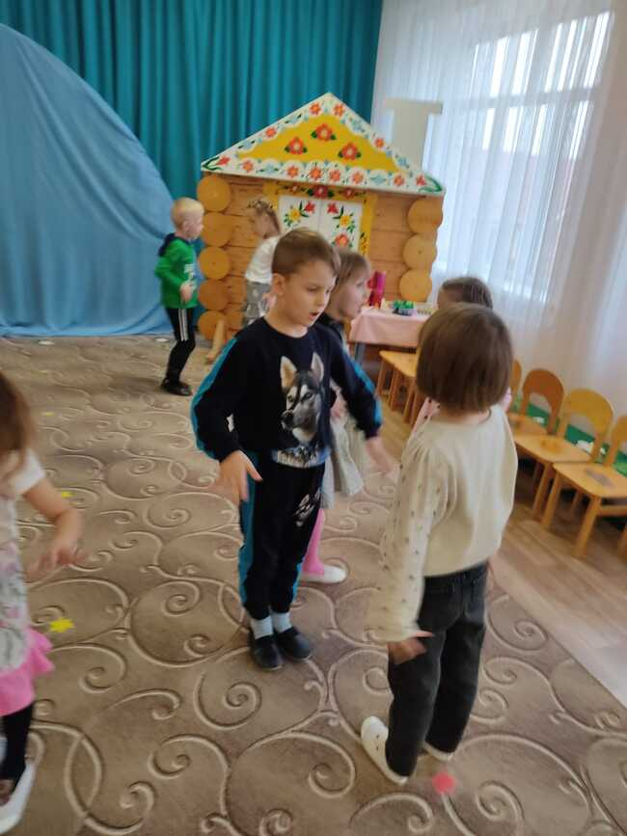
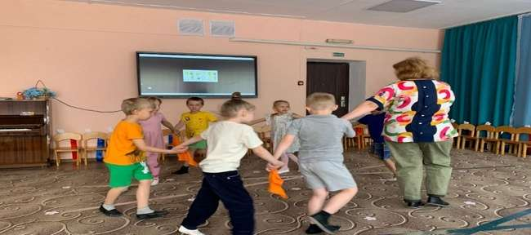
Подготовительная группа Русская музыкальная народная игра с пением «Ремешок» и Песня – танец «Пой, пой веселей»

Slide 41
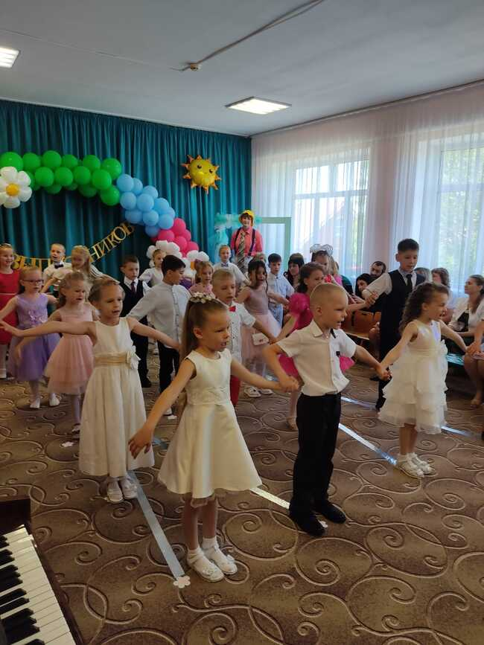
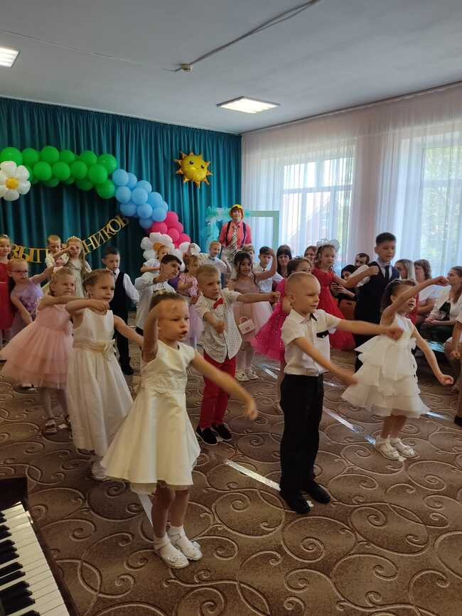
Подготовительная группа песня «Первоклашки»

Slide 42
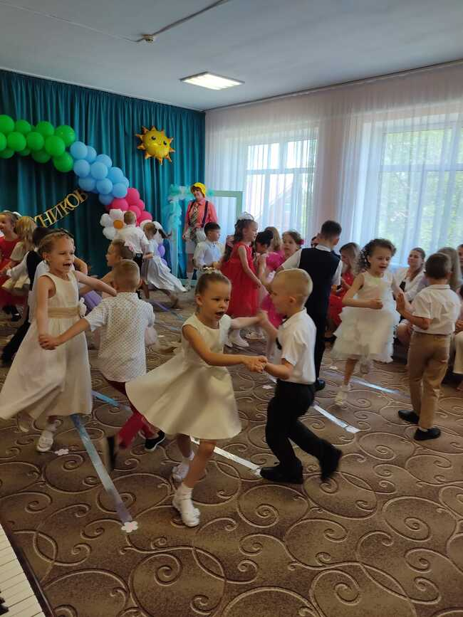
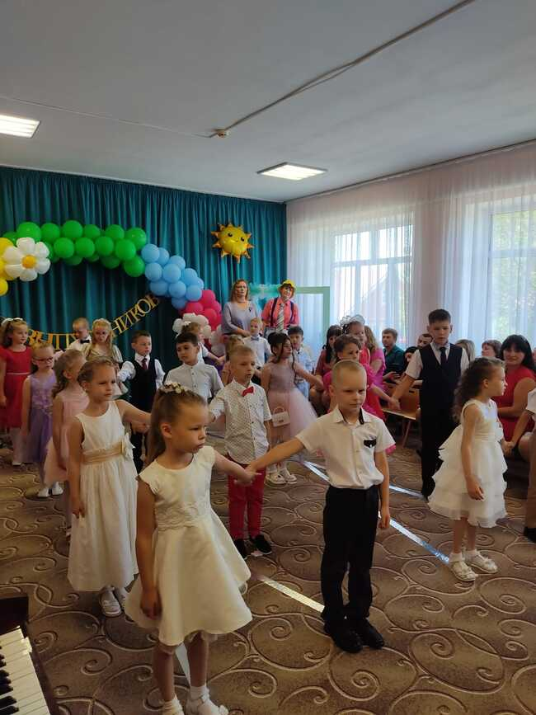
Подготовительная группа Песня «Первоклашки»

Slide 43
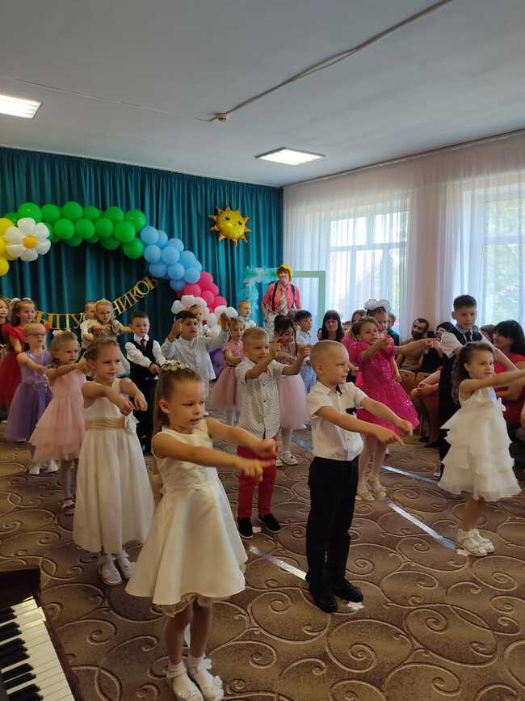
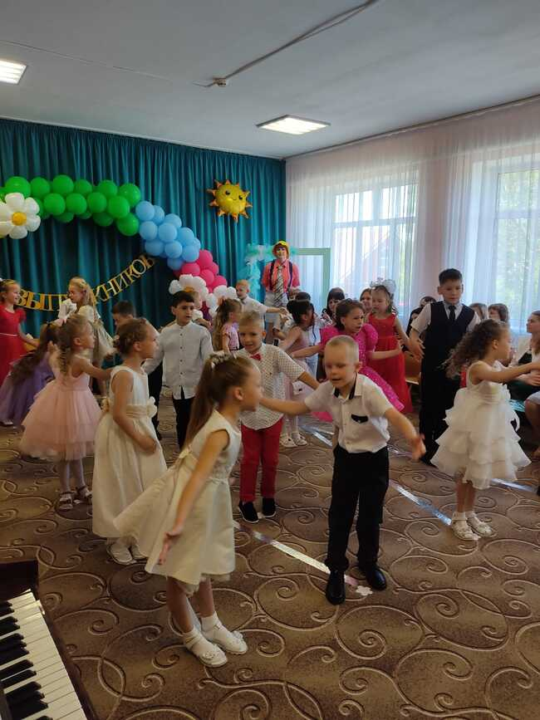
Подготовительная группа Песня «В добрый час» с танцевальными движениями

Slide 44
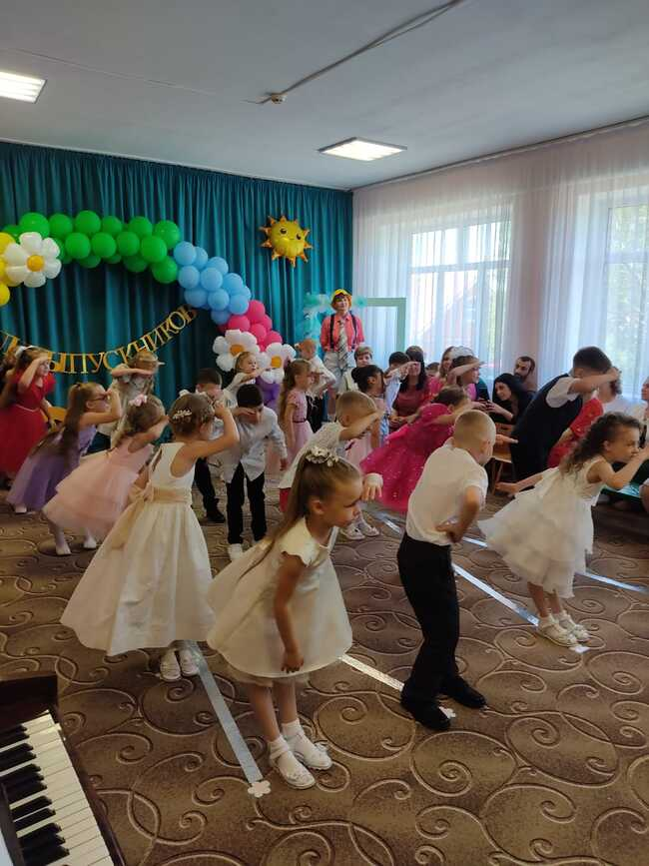
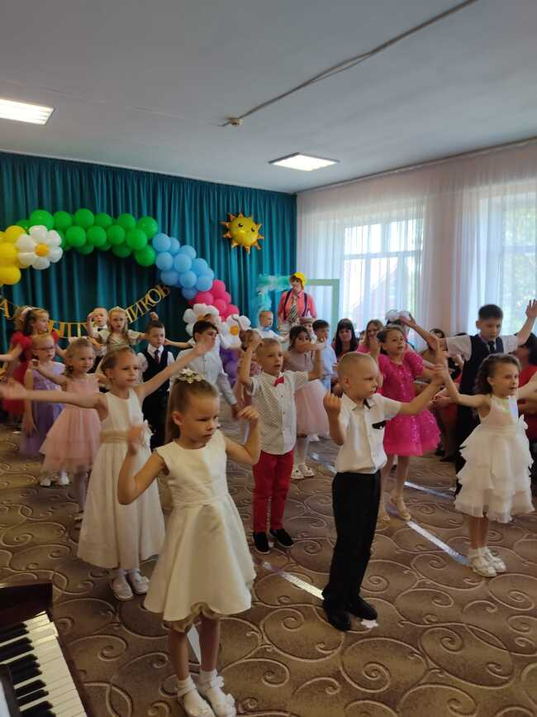
Подготовительная группа Песня «В добрый час» с танцевальными движениями

Slide 45
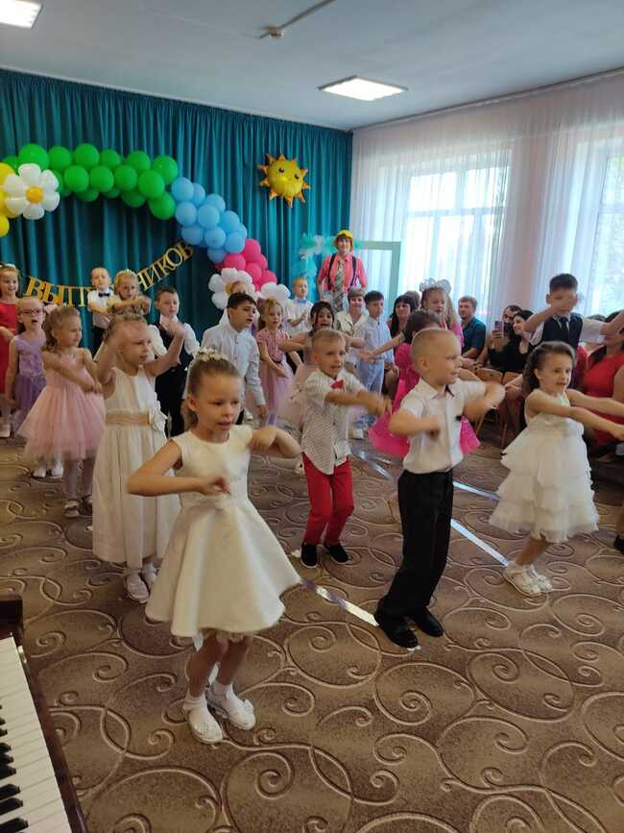
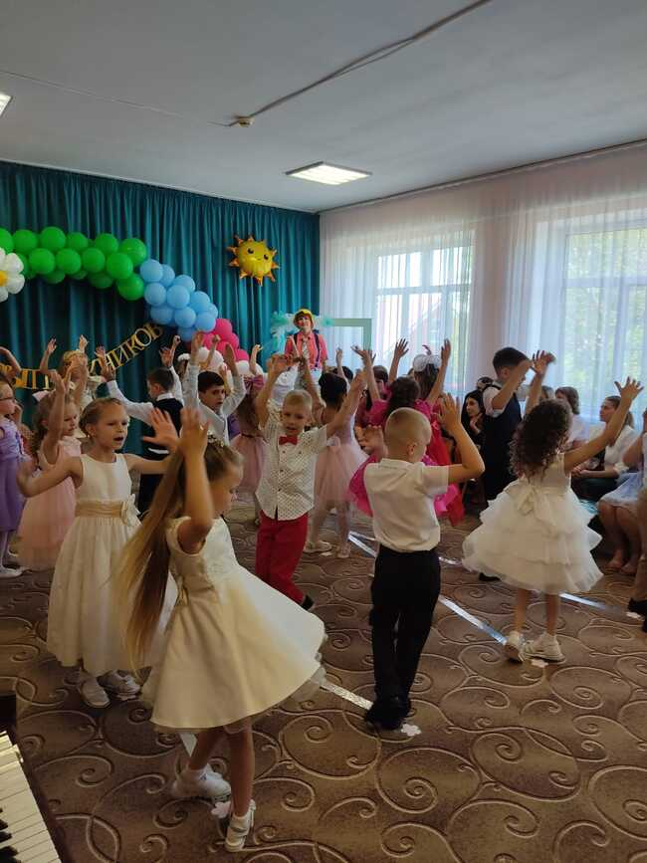
Подготовительная группа Песня «В добрый час»

Slide 46
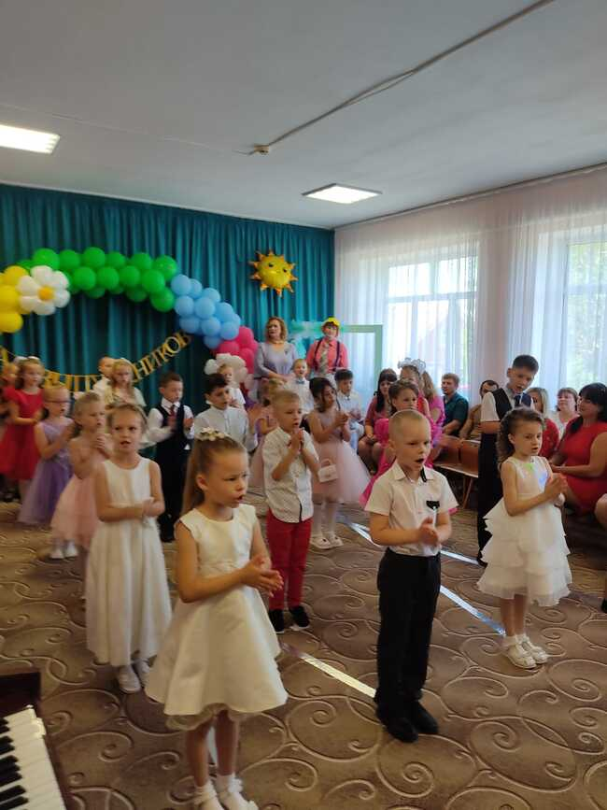
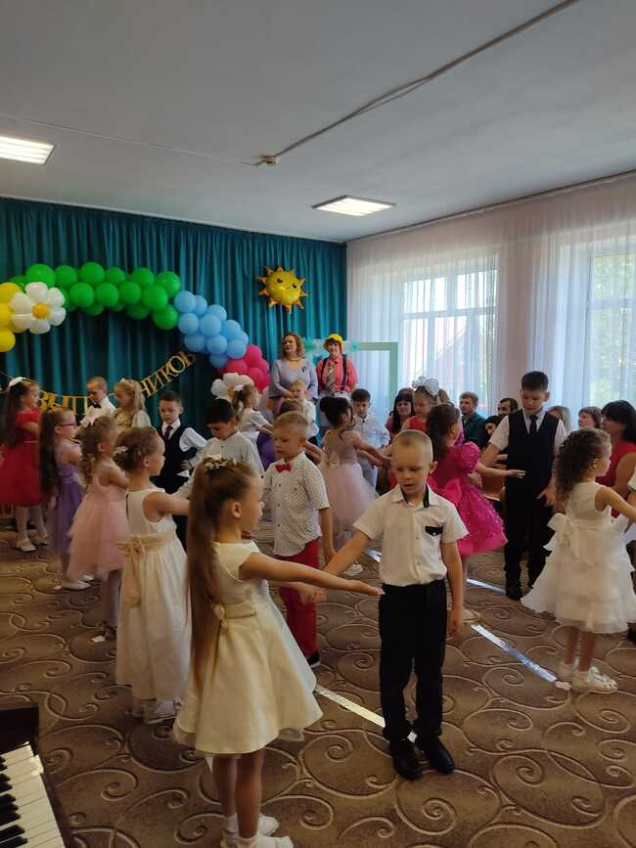
Подготовительная группа Песня о Дружбе (Дай мне друг, руку, друг…)

Slide 47
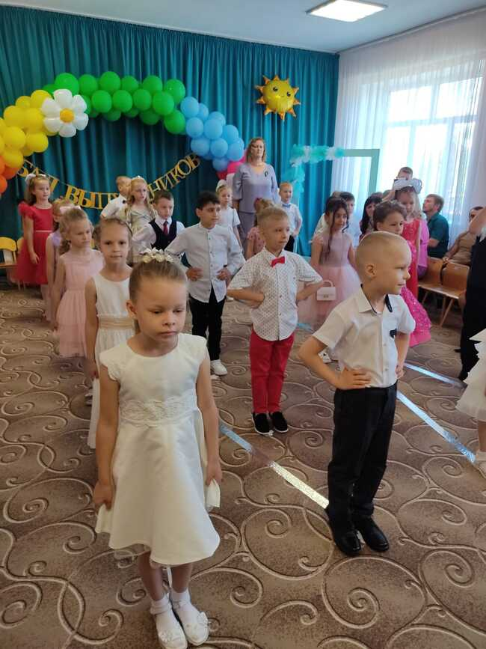
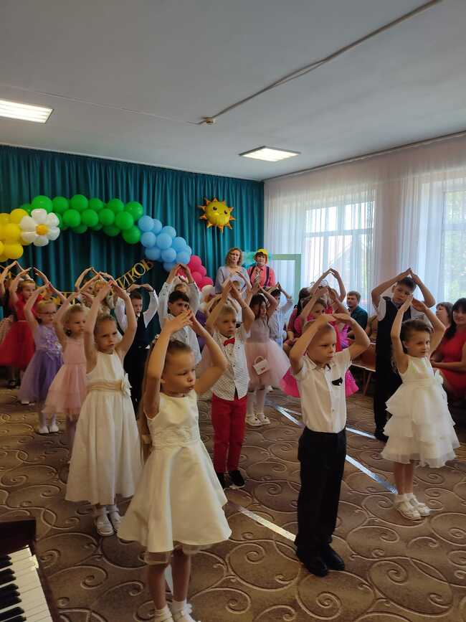
Подготовительная группа Песня о дружбе с танцевальными движениями

Slide 48
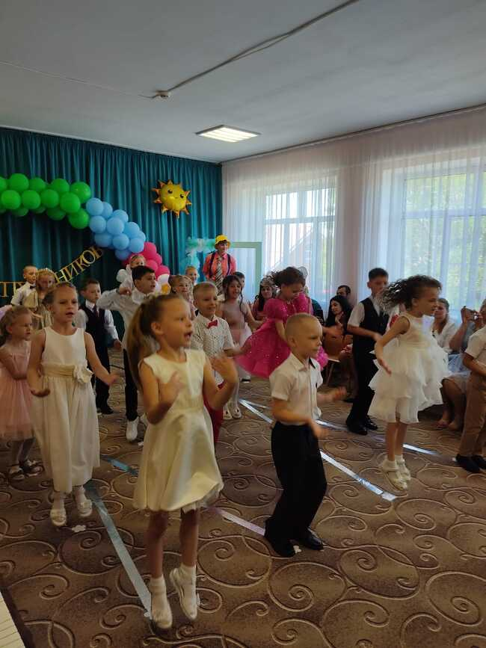
Подготовитеьная группа Песня о дружбе с танцевальными движениями

Slide 49
Коммуникативные игры с пением и танцевальными движениями «Буги-Вуги», «Лабада».

Slide 50
СПАСИБО ЗА ВНИМАНИЕ!

